Slide 1
Енергоменеджмент: основні моменти
Проект «Енергоефективність у громадах ІІ»

Slide 2
Які ваші очікування?

Slide 3
Программа тренінгу
Вступ - Важливість MEM
MEM модулі - огляд
MEM - від створення інвентаризації до впровадження
MEM - Моніторинг енергії
Організаційні та маловитратні заходи - приклади
Висновки

Slide 4
Енергетичний менеджмент
Система управління, яка спрямована на раціональне використання паливно-енергетичних ресурсів та базується на:
Обліку та реєстрації споживання енергії
Аналізі енергоспоживання
Впровадженні заходів з енергозбереження

Slide 5
Істини енергоменеджменту
Неможливо керувати тим, що не вимірюється
Вимірювання без аналізу не мають користі
Для отримання результату необхідні дії

Slide 6
Для чого потрібен енергетичний менеджмент?
1. Зареєструвати та оцінити споживання енергії та затрат.
2. Визначити як, коли і на скільки зменшити споживання енергії.
3. Коректування енергетичних проблем та помилок, що виникли.
4. Обґрунтування пріоритетів для інвестицій.
5. Оцінити успіх впровадження енергетичної політики/програми, звітність.
6. Велика точність бюджету.
7. Можливість залучати зовнішні інвестиції

Slide 7
Як довго ви опікуєтесь будівлею в якій працюєте?
За цей час чи змінилось споживання енергії в будівлі?
Якщо споживання змінилось то як і завдяки чому?

Slide 8
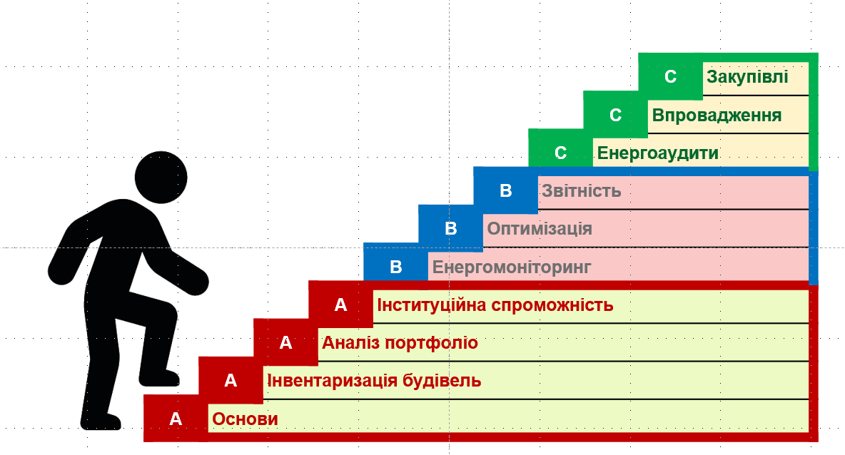
Програма тренінгу
Вступ - Важливість MEM
MEM модулі - огляд
MEM - від створення інвентаризації до впровадження
MEM - Моніторинг енергії
Організаційні та маловитратні заходи - приклади
Висновки

Slide 9

 |  |  |  |  |  |  |  |  | С | Закупівлі
 |  |  |  |  |  |  |  | С | Впровадження
 |  |  |  |  |  |  | С | Енергоаудити
 |  |  |  |  |  | В | Звітність
 |  |  |  |  | В | Оптимізація
 |  |  |  | В | Енергомоніторинг
 |  |  | А | Інституційна спроможність
 |  | А | Аналіз портфоліо
 | А | Інвентаризація будівель
А | Основи

Slide 10
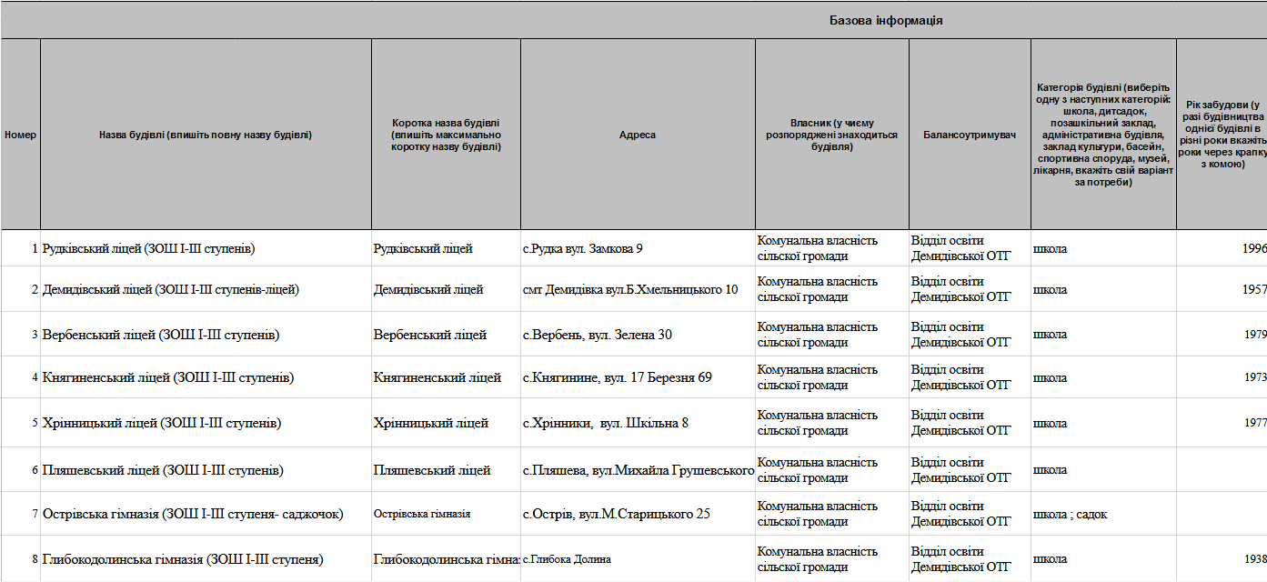
Програма тренінгу
Вступ - Важливість MEM
MEM модулі - огляд
MEM - від створення інвентаризації до впровадження
MEM - Моніторинг енергії
Організаційні та маловитратні заходи - приклади
Висновки

Slide 11
Інвентаризація будівель

Slide 12
Рівень А. Інвентаризація будівель - Бенчмаркінг

Slide 13
Питоме споживання енергії по категоріях будівлі

Slide 14
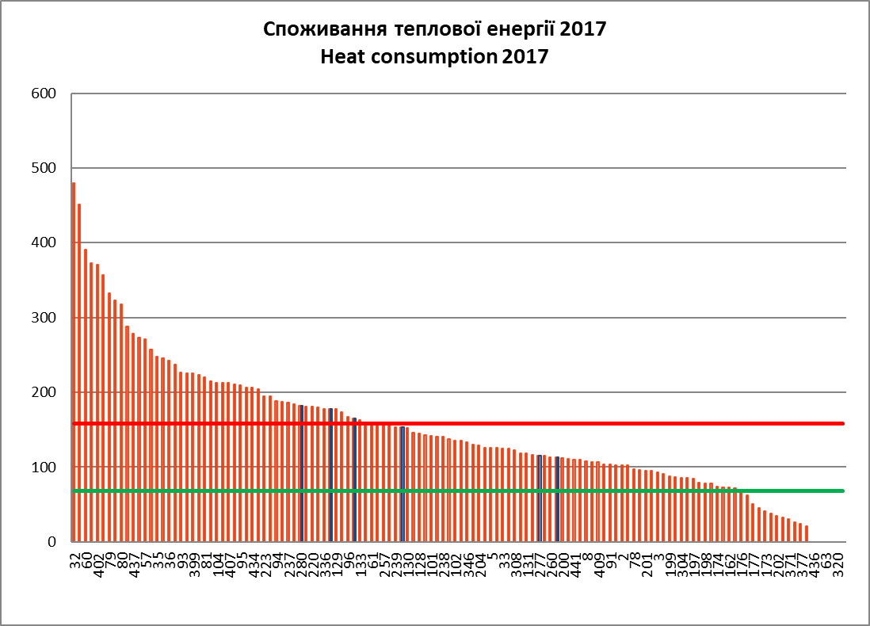
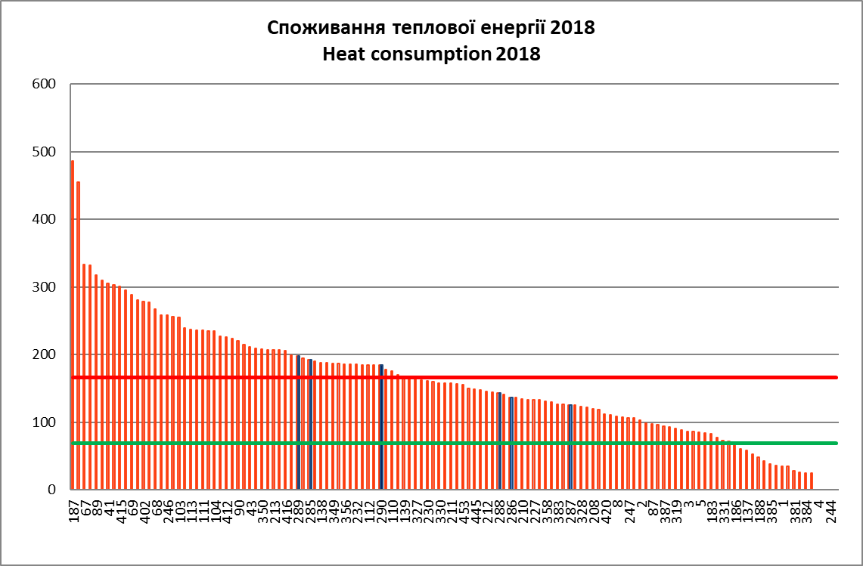

Slide 15
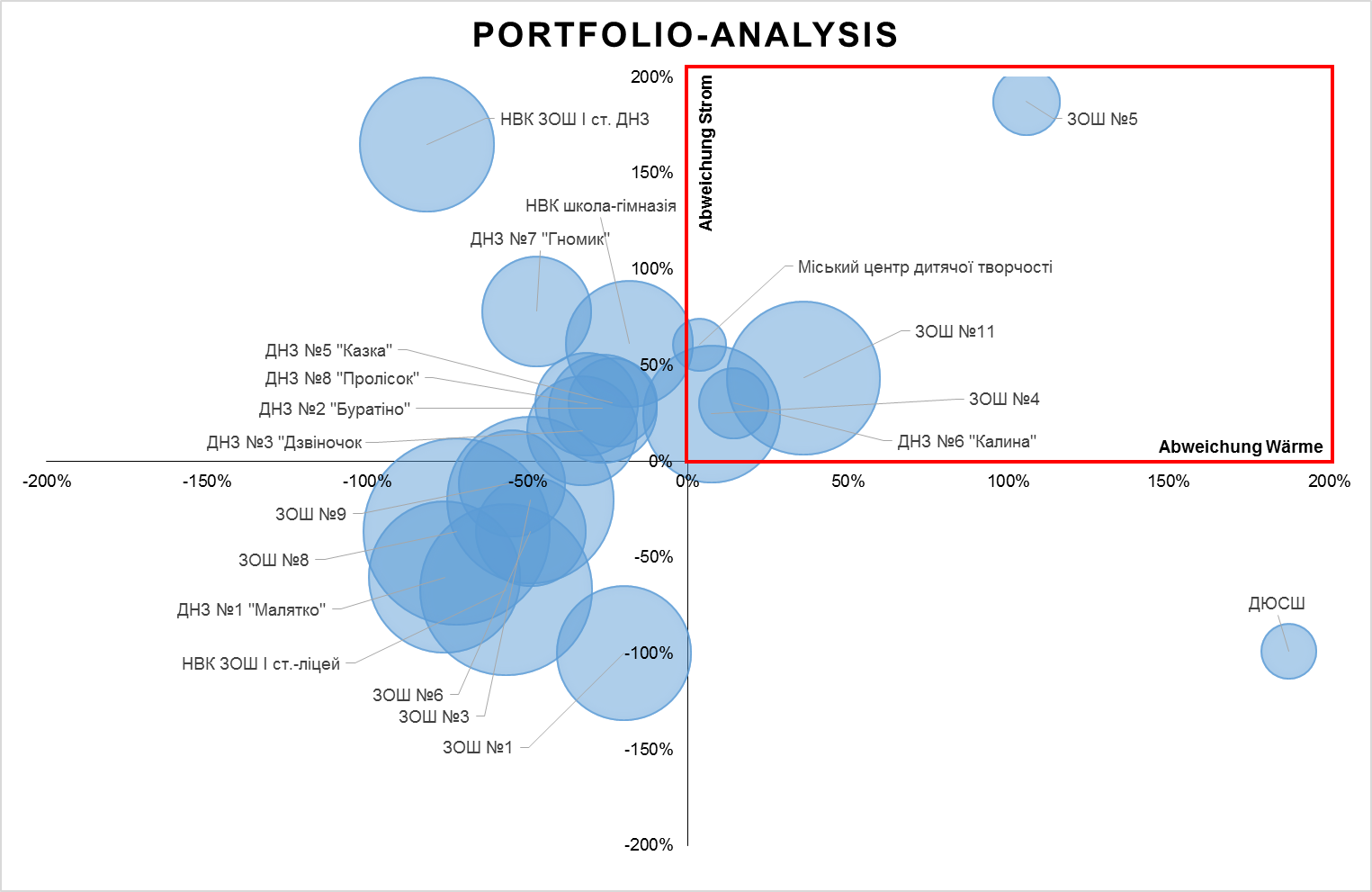
Рівень А. Аналіз портфоліо

Slide 16
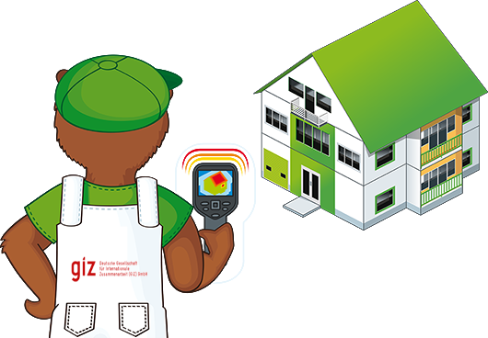
Енергоаудит

Slide 17
40 будівель - інвентаризація, бенчмаркінг, портфоліо аналіз
10 будівель – експрес енергоаудит
5 будівель – повний енергоаудит
2 будівлі – проектно-кошторисна документація
1 реалізований проект

Slide 18
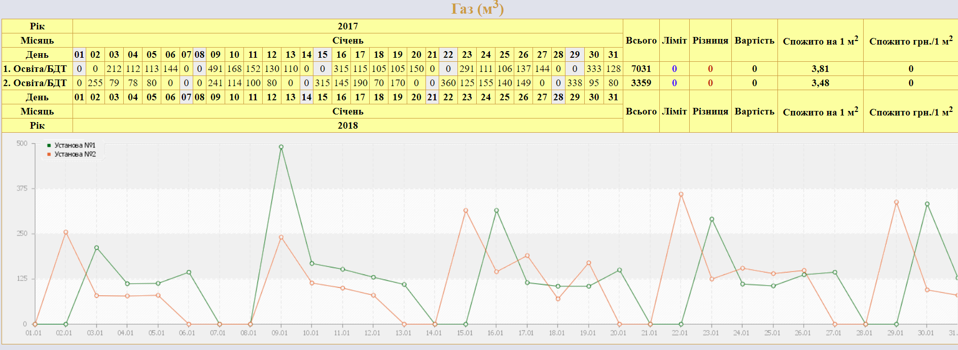
Програма тренінгу
Вступ - Важливість MEM
MEM модулі - огляд
MEM - від створення інвентаризації до впровадження
MEM - Моніторинг енергії
Організаційні та маловитратні заходи - приклади
Висновки

Slide 19
Енергомоніторинг: - аналіз - контроль - планування

Slide 20
Впровадження лише системи енергетичного моніторингу може привести до економії 5-10%

Slide 21
Кінцеве споживання енергії [КВтгод/рік]
Вихідний рівень
енергоспоживання
будівлі
Користування будівлею при відсутності контролю за енергоспоживанням та експлуатацією
Впровадження заходів
Споживання ⬇
Час

Slide 22
Споживання теплової енергії муніципальними будівлями 2016-2019рр
Економія теплової енергії в порівнянні з базовим рівнем споживання в 2018 р.:
- 2,35%
Економія теплової енергії в порівнянні з базовим рівнем споживання в 2018 р.:
- 17,06%

Slide 23
Споживання електричної енергії муніципальними будівлями 2016-2019рр
Економія електричної енергії в 2018 в порівнянні з базовим рівнем споживання:
- 18,76 %
Економія електричної енергії в порівнянні з базовим рівнем споживання 2019:
- 24,03 %

Slide 24
Чи знаходили ви щось за допомогою енергомоніторингу?

Slide 25
Міський голова
Заступник
Енергоменеджер/відповідальна особа
Керівники структурних підрозділів
Керівники закладів
Енергоменеджер/відповідальна особа в закладі

Slide 26
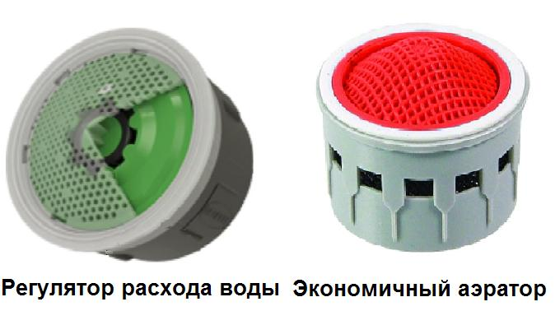
Програма тренінгу
Вступ - Важливість MEM
MEM модулі - огляд
MEM - від створення інвентаризації до впровадження
MEM - Моніторинг енергії
Організаційні та маловитратні заходи - приклади
Висновки

Slide 27
Як Ви можете допомогти своїй будівлі?

Slide 28
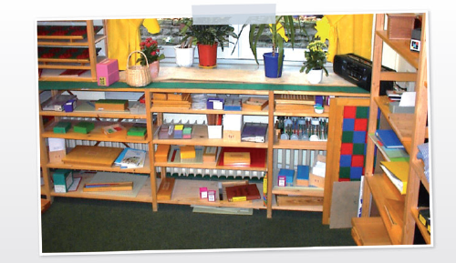

Slide 29
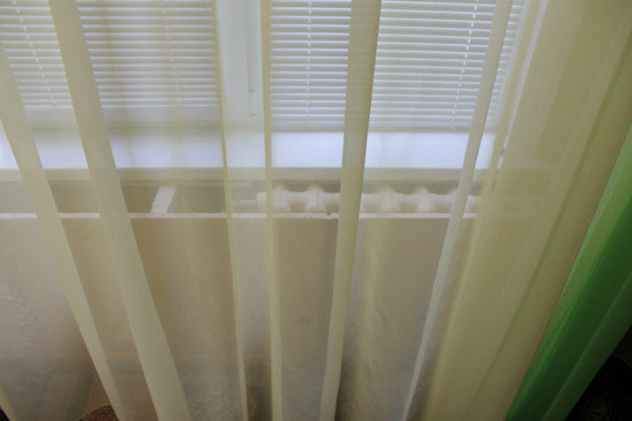

Slide 30
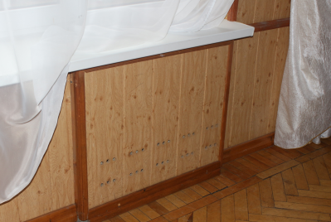

Slide 31
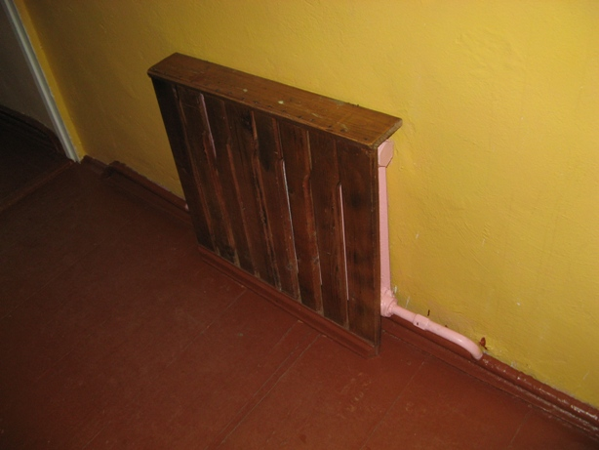
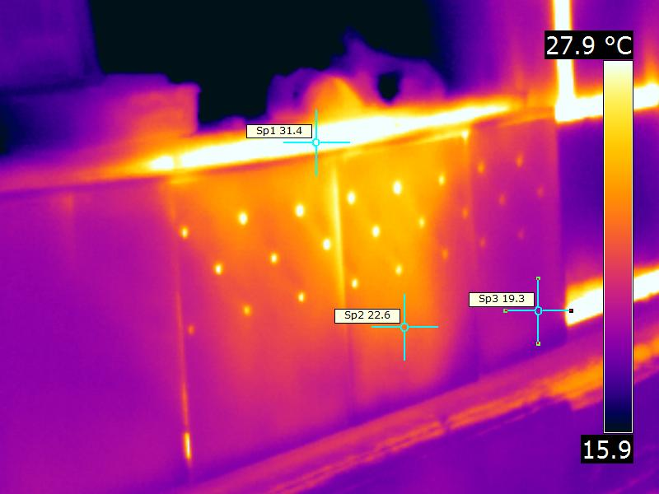

Slide 32
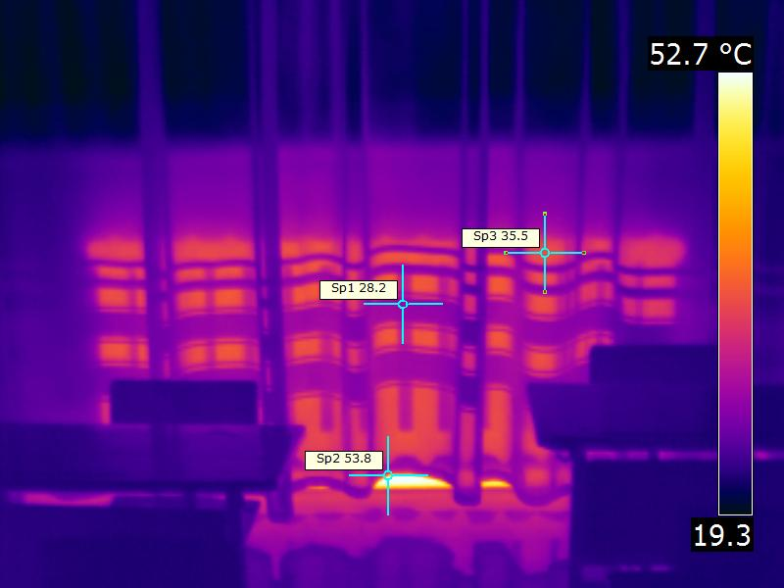

Slide 33
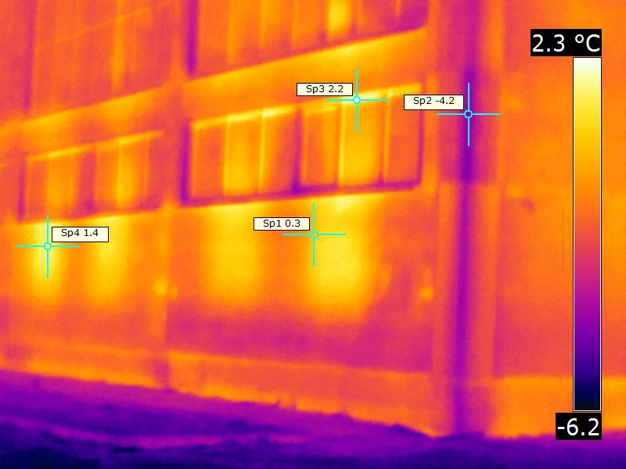

Slide 34
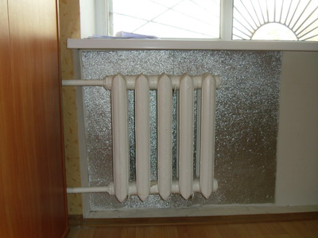


Slide 35
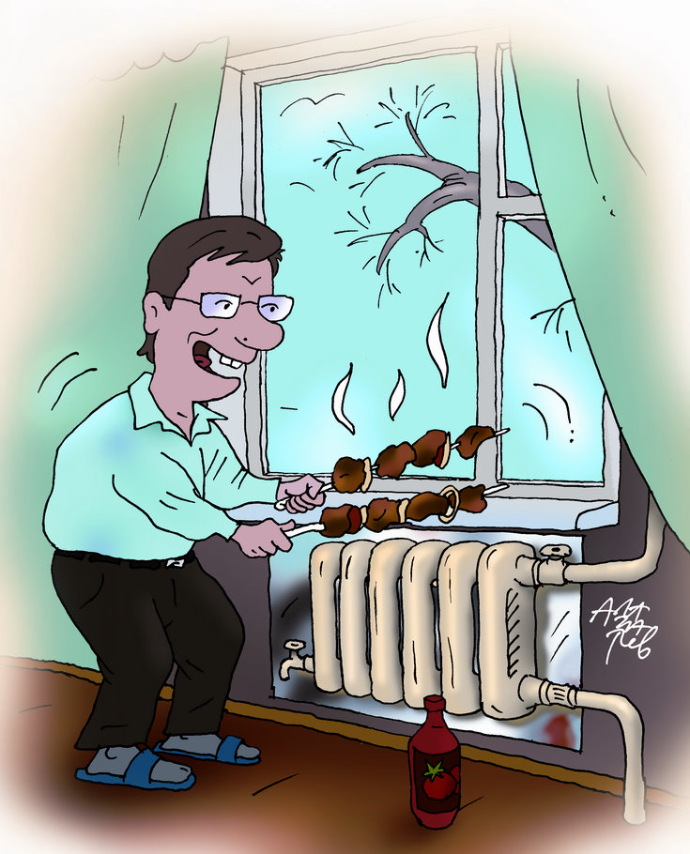

Slide 36
1^{о}С = 6% споживання

Slide 37
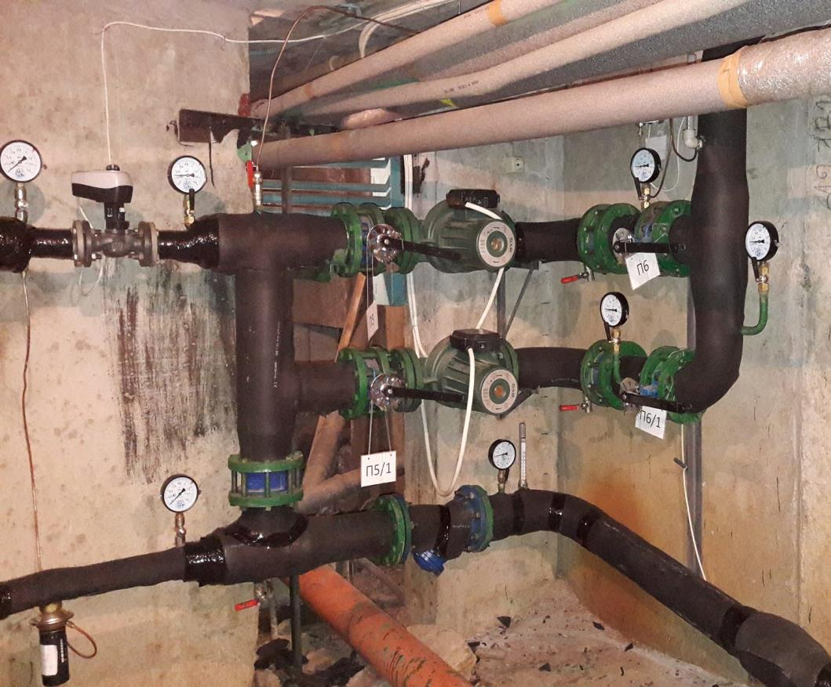
Індивідуальний тепловий пункт - ІТП
Дозволяє індивідуально регулювати теплопостачання будівель в залежності від погодних умов (погодозалежне регулювання)
Враховує індивідуальні особливості будівлі при регулюванні
Забезпечує подачу необхідної в даний момент кількості теплової енергії, яка необхідна будівлі в даний момент часу

Slide 38
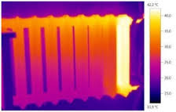
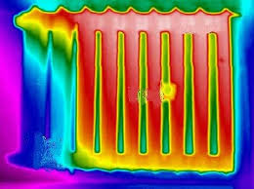

Slide 39
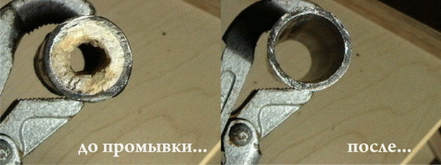
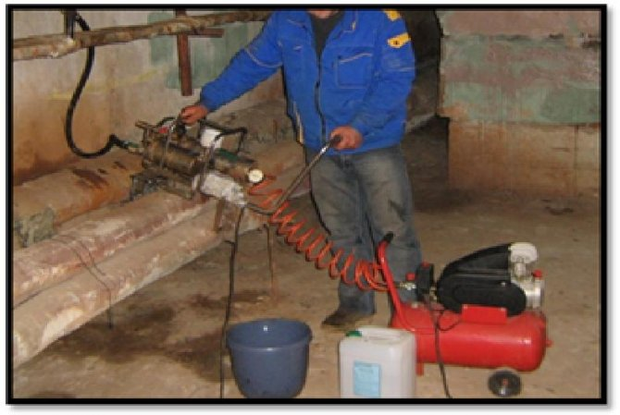

Slide 40
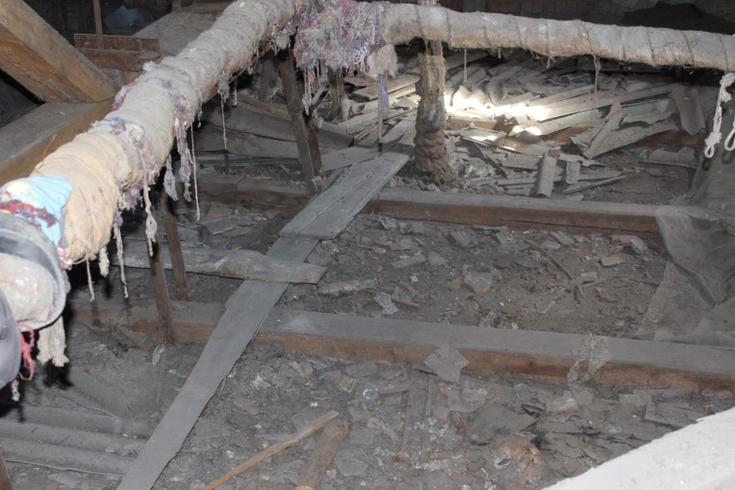
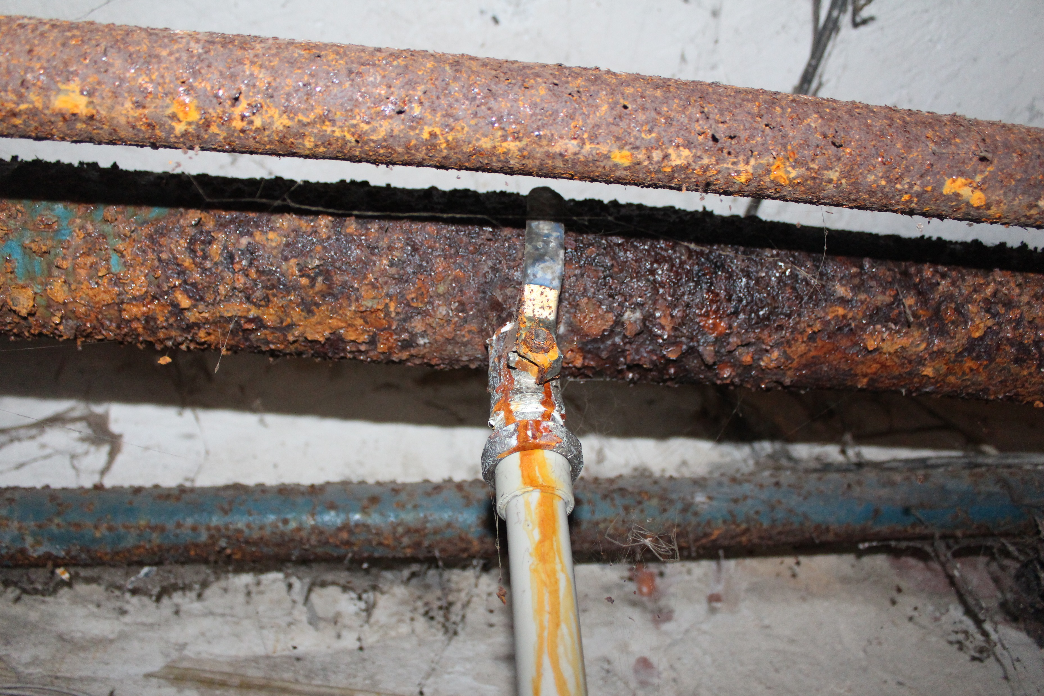
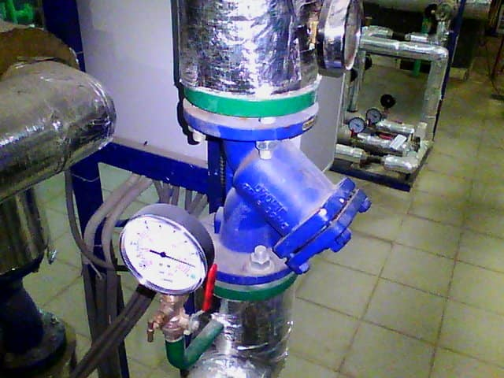
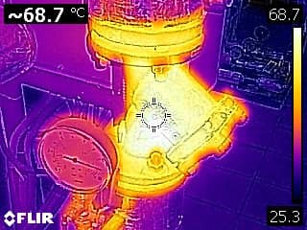

Slide 41
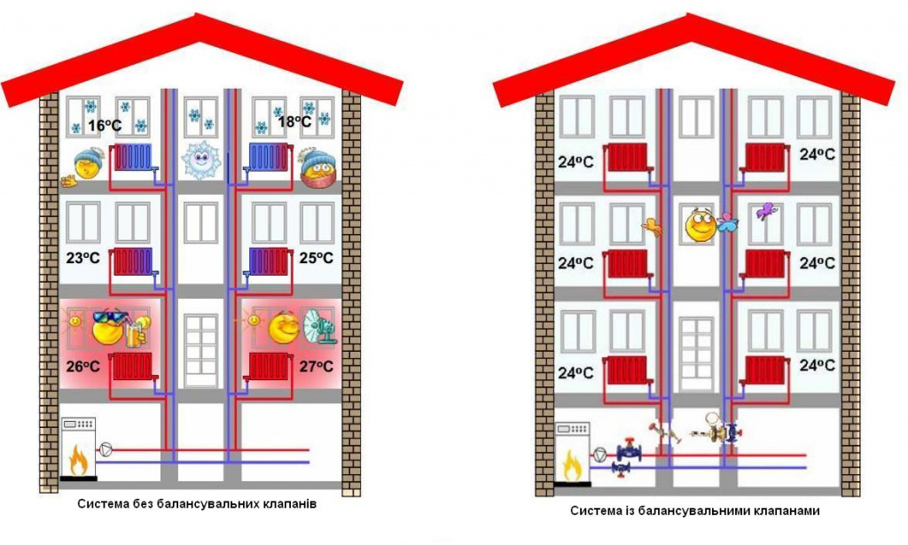

Slide 42
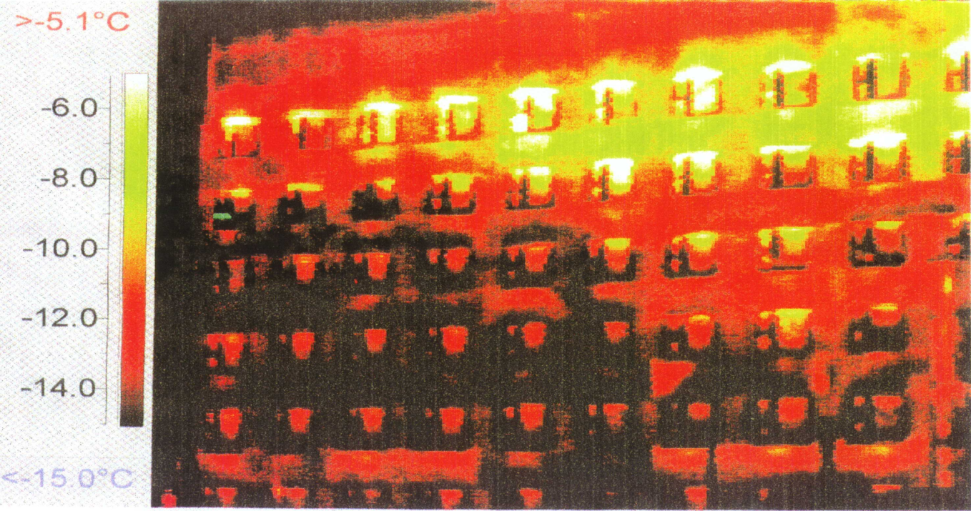

Slide 43
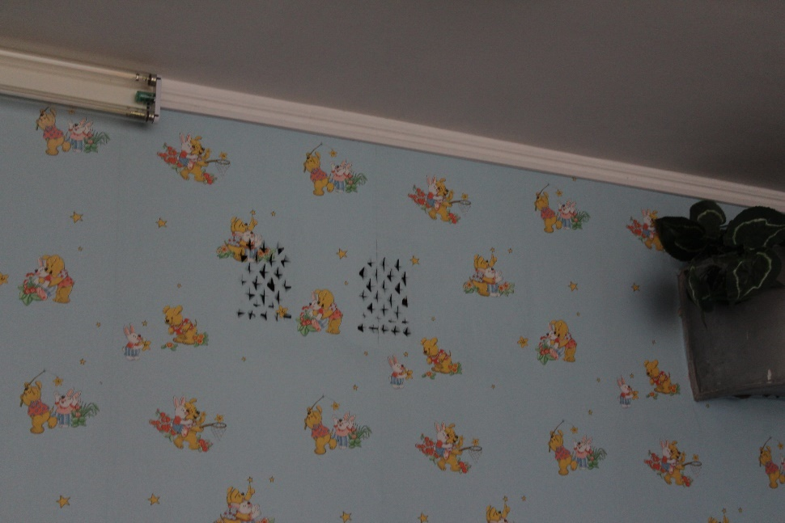
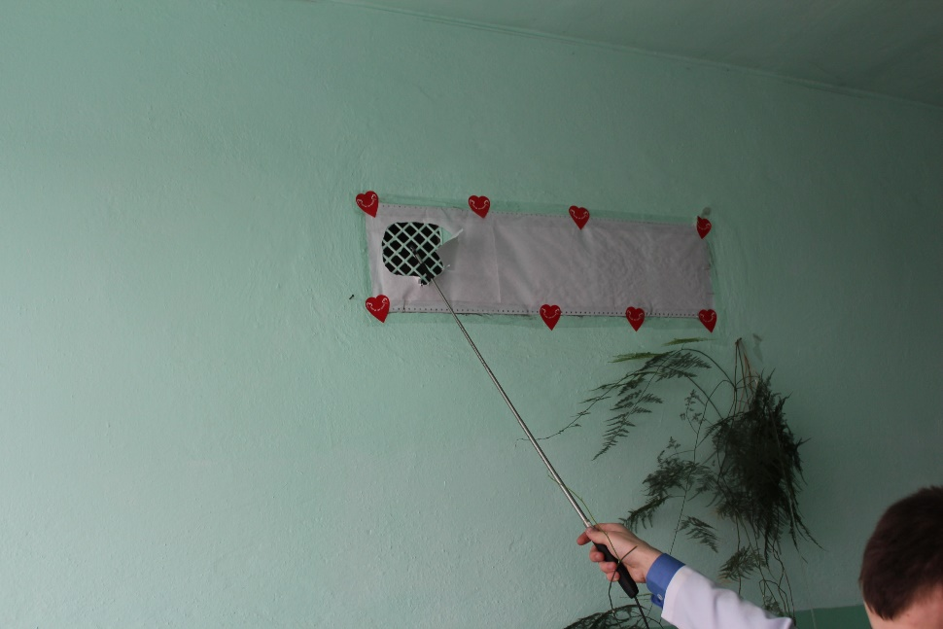

Slide 44
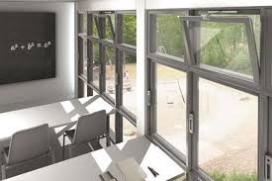

Slide 45



Slide 46
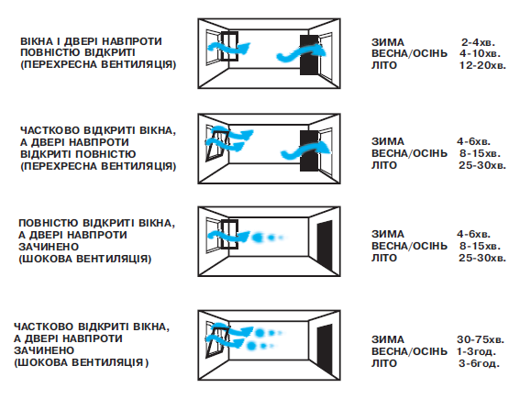

Slide 47
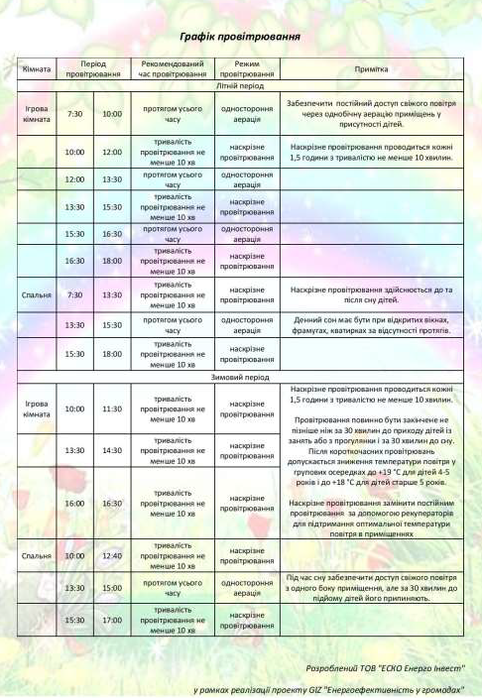

Slide 48
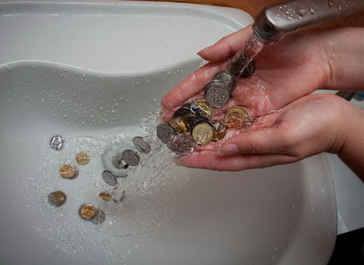
Втрати води (витік)
капає кран (частота - 2 с) витрачає до 25 л / добу;
капає кран (частота - 0,5 с) - до 100 л / добу;
протікає кран - до 600 л / добу;
протікає зливний бачок туалету - від 500 до 8 000 л / добу.

Slide 49
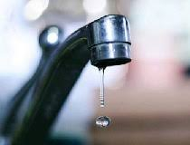
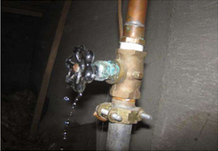

Slide 50
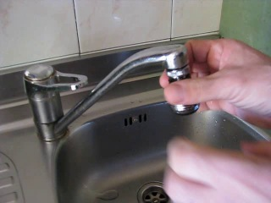
Аератори, регулятори витрат
Вода насичується повітрям (аерується), 2/3 повітря і тільки 1/3 води), за рахунок цього відбувається економія води без погіршення комфорту. Що дозволяє при будь-якому відкритті крана економити до 70% води.

Slide 51
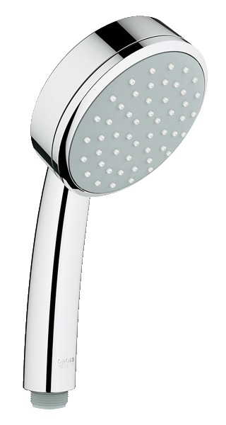

Душові головки (до 7 літрів)

Slide 52
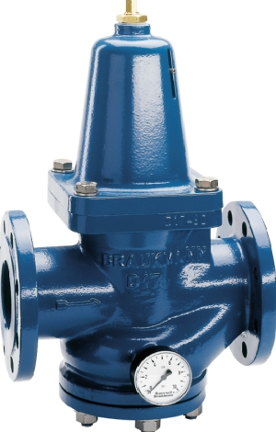
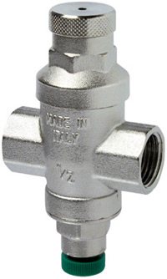
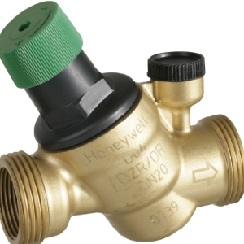
Регулятор / редуктор тиску води

Slide 53
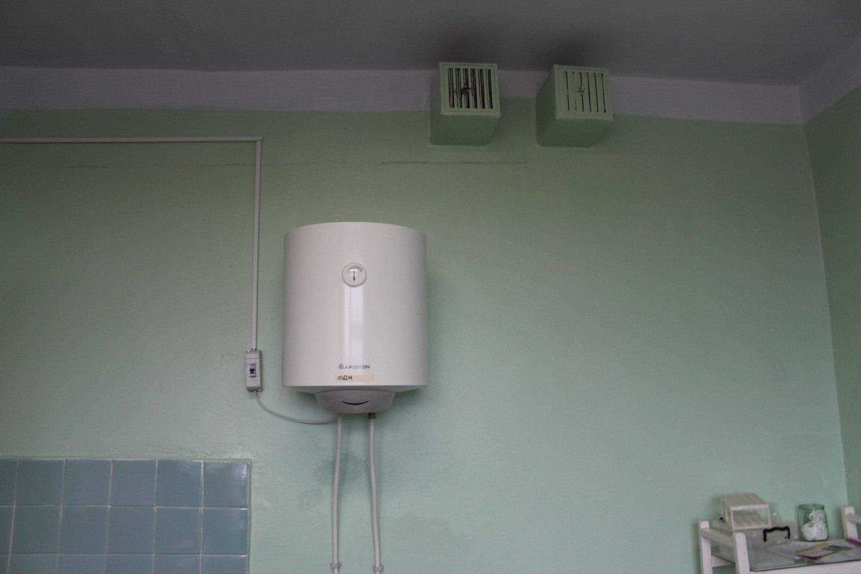
Електричні бойлери
Підключення через автомат
Підключення через розетку
Що робити:
Регулювати температуру
Або Вимикати

Slide 54
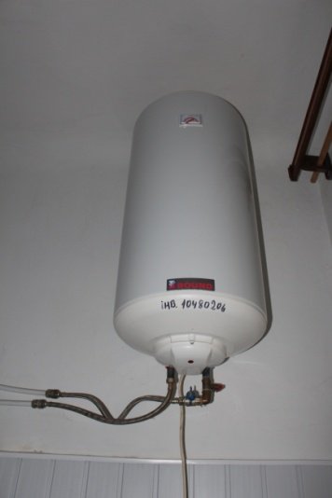
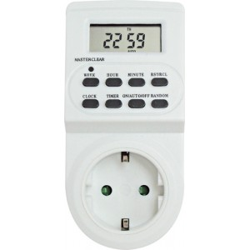
Гаряча вода
Встановлення таймерів на бойлери (ніч/день)

Slide 55
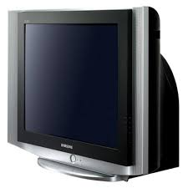

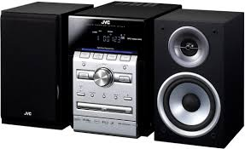
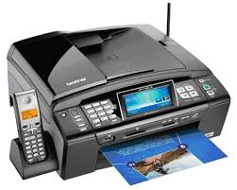
Побутова техніка
Телевізори
Комп’ютери
Музичні центри
Інша техніка
Режим ОЧІКУВАННЯ: техніка споживає енергію ЗАВЖДИ!

Slide 56
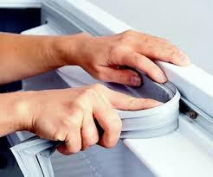
Холодильне обладнання Заміна ущільнювача

Slide 57
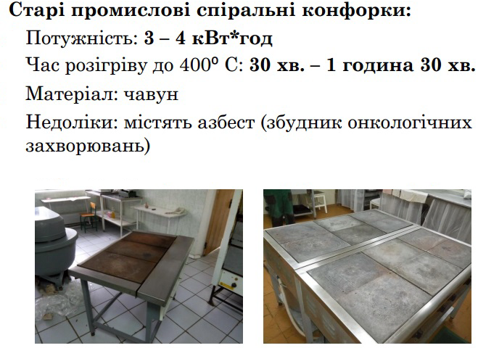
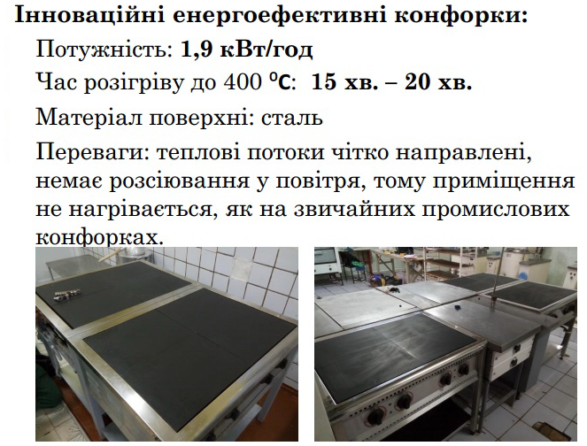

Slide 58


Slide 59



Slide 60


Slide 61



Slide 62
Програма тренінгу
Вступ - Важливість MEM
MEM модулі - огляд
MEM - від створення інвентаризації до впровадження
MEM - Моніторинг енергії
Організаційні та маловитратні заходи - приклади
Висновки

Slide 63
Дякуємо за увагу!

